Slide 1

Clase 6
Optimizacion de consultas · la clínica
Antes/despues sobre el DDL del proyecto
1

Slide 2

Encuadre de hoy · Tema y objetivo
– Tema de hoy: Optimizacion de consultas · la clínica
– Herramienta: PostgreSQL + Google Docs · Bloque 120 min
– Gratis + navegador · free tier · sin software de pago obligatorio.
– Recorrido: teoría del tema, una lámina por concepto, y demo del docente sobre la base de la clínica.
Foto: Cup of Couple · Pexels
2
Notes:
TEXTO COMPLETO DE LA LÁMINA (se proyecta resumido):
Tema de hoy: Optimizacion de consultas · la clínica
Herramienta: PostgreSQL + Google Docs · Bloque 120 min
Gratis + navegador · free tier · sin software de pago obligatorio.
Recorrido: teoría del tema, una lámina por concepto, y demo del docente sobre la base de la clínica.
Cada lámina se sostiene sola: sirve para repasar aunque hayas faltado.
Conceptos de hoy: SQL es declarativo · Leer un plan · EXPLAIN ANALYZE · Las estadisticas.

Slide 3
Mapa del bloque de hoy (120 min)
0-10
10-35
35-55
55-105
105-120
Encuadre · clase regular · la clínica
Teoría Core breve (al servicio del proyecto)
Demo con la herramienta del día
Práctica (opcional, guía en la carpeta)
Cierre conceptual · dudas
Solo el bloque de esta clase · 120 min
3

Slide 4
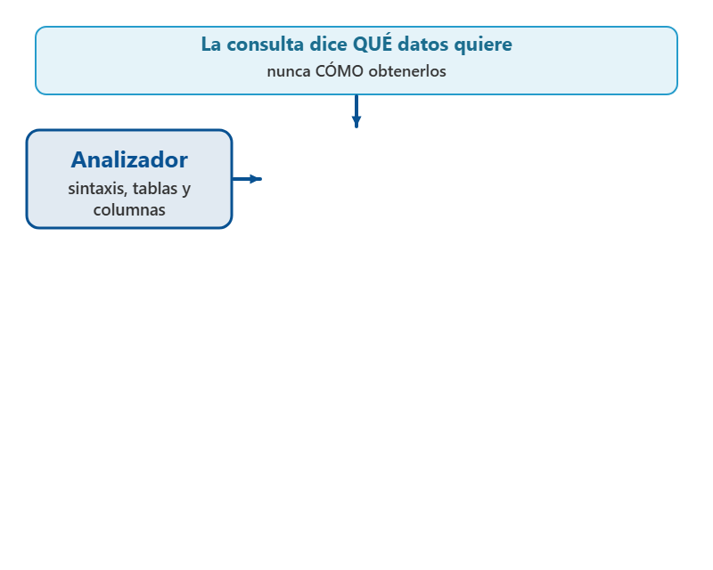
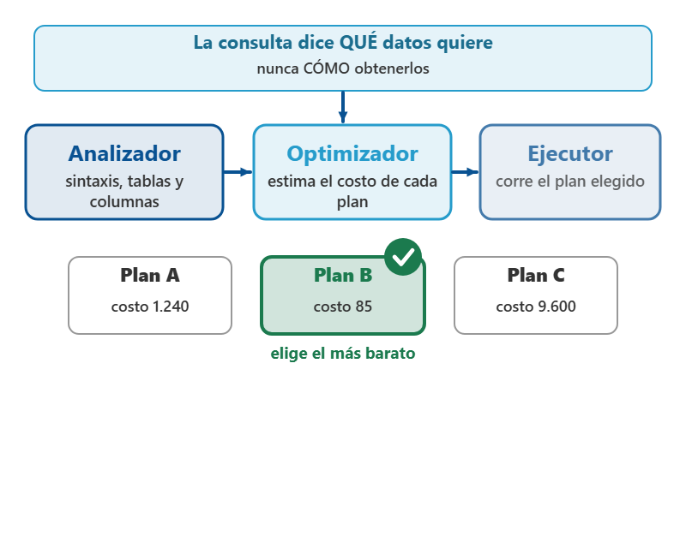
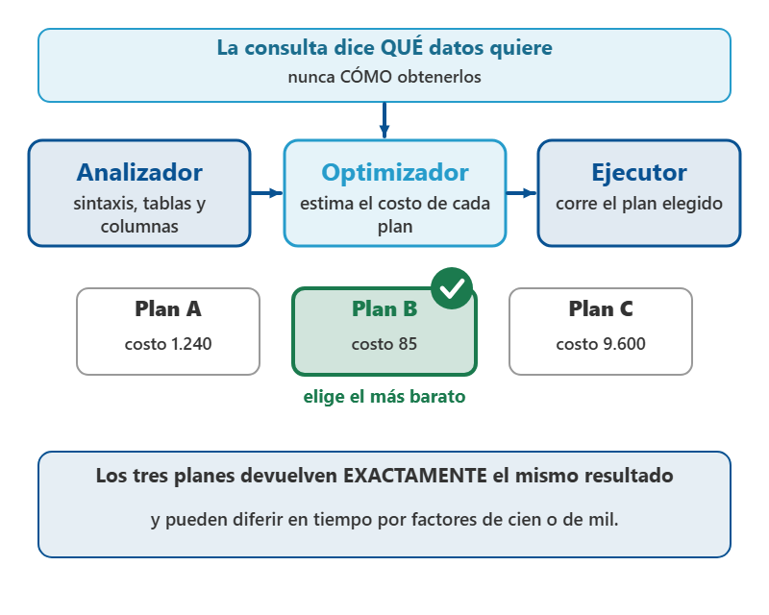
SQL es declarativo: quien decide el como es el optimizador
– SQL es un lenguaje declarativo: la consulta describe QUE datos se quieren y nunca COMO obtenerlos.
– Quien decide el como es el optimizador, un componente del motor que convierte la sentencia en un plan de ejecucion
– Es decir el arbol de operaciones fisicas que se ejecutara de verdad.
– Son tres etapas: el analizador verifica sintaxis y existencia de tablas y columnas.
Clic para avanzar la animación
4
Notes:
DESARROLLO (para explicarlo, no se proyecta):
SQL es un lenguaje declarativo: la consulta describe QUE datos se quieren y nunca COMO obtenerlos.
Quien decide el como es el optimizador, un componente del motor que convierte la sentencia en un plan de ejecucion
Es decir el arbol de operaciones fisicas que se ejecutara de verdad: que tabla se lee primero, si completa o por indice, con que algoritmo se cruzan dos tablas y donde se ordena.
Son tres etapas: el analizador verifica sintaxis y existencia de tablas y columnas; el optimizador genera planes candidatos, estima el costo de cada uno y elige el mas barato; el ejecutor corre el elegido.
Lo decisivo es que todos devuelven EXACTAMENTE el mismo resultado y pueden diferir en tiempo por factores de cien o de mil.
Optimizar es ayudar al optimizador a encontrar el plan bueno, no reescribir SQL por gusto estetico.
NOTAS:
El numero que hace visible el problema, y conviene decirlo con la consulta de la clase en pantalla, que cruza cuatro tablas: con tres tablas hay 6 ordenes de cruce posibles (3 factorial), con las cuatro de la agenda hay 24, con cinco 120, y al multiplicar metodos de acceso y algoritmos de cruce el espacio pasa del millar de planes; el optimizador no los prueba todos, poda con heuristicas y decide en milisegundos.

Slide 5
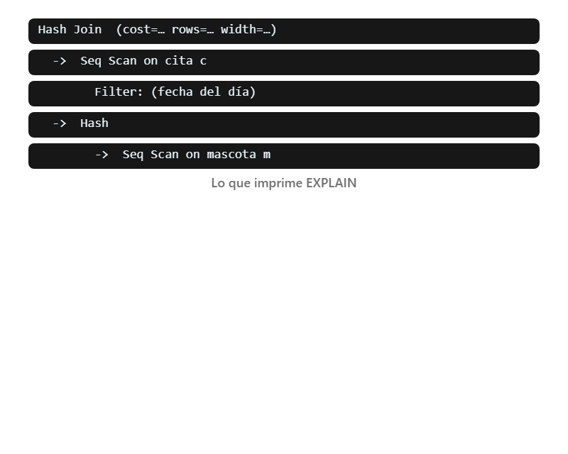
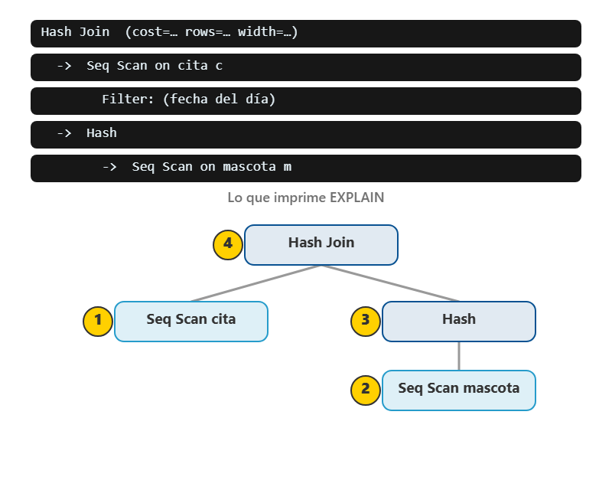
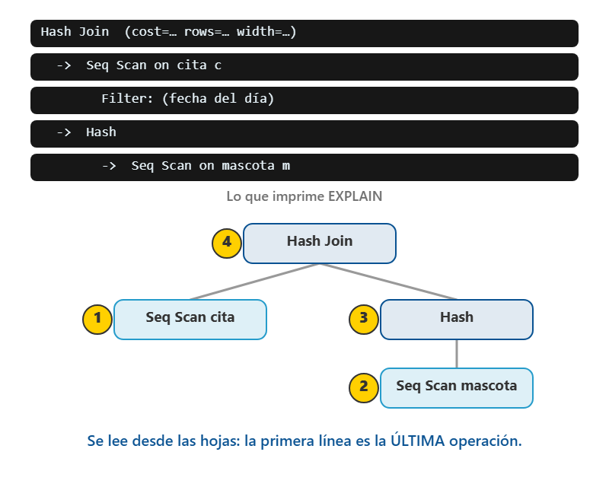
Leer un plan: es un arbol y se lee de adentro hacia afuera
– De cada plan se leen tres cosas concretas: el nodo mas costoso, las filas estimadas frente a las reales y el tiempo total.
– Leer un plan tiene una regla de orden que casi nadie explica.
– En PostgreSQL se escribe EXPLAIN antes de la consulta, y para la agenda de la clase aparece algo de esta forma.
– Y debajo, mas indentado, un Seq Scan on cita c con el filtro del dia y un Hash construido sobre un Seq Scan on mascota m.
Clic para avanzar la animación
5
Notes:
DESARROLLO (para explicarlo, no se proyecta):
De cada plan se leen tres cosas concretas: el nodo mas costoso, las filas estimadas frente a las reales y el tiempo total.
Leer un plan tiene una regla de orden que casi nadie explica: es un arbol y se lee de adentro hacia afuera, empezando por los nodos mas indentados, que son las hojas; cada nodo consume las filas de sus hijos, y la primera linea impresa es la ULTIMA operacion.
En PostgreSQL se escribe EXPLAIN antes de la consulta, y para la agenda de la clase aparece algo de esta forma: un Hash Join en la primera linea con su cost=... rows=... width=...
Y debajo, mas indentado, un Seq Scan on cita c con el filtro del dia y un Hash construido sobre un Seq Scan on mascota m.
Los cuatro campos hay que saber nombrarlos: cost trae el costo de arranque y el costo total separados por dos puntos; rows son las filas que el motor ESTIMA
Width es el ancho promedio de la fila en bytes; y loops, que solo aparece con ANALYZE, dice cuantas veces se ejecuto ese nodo.
El costo NO esta en milisegundos, es una unidad relativa donde 1.0 equivale por convencion a leer secuencialmente una pagina de 8 KB, y solo sirve para comparar planes del mismo motor.
Los tiempos reales los da EXPLAIN ANALYZE, que agrega actual time, actual rows, loops y el Execution Time del final; con la opcion BUFFERS agrega ademas cuantos bloques de 8 KB se leyeron y cuantos se acertaron en memoria
Que es de donde sale el numero exacto de paginas de cada tabla sin tener que estimarlo.
Advertencia que evita un accidente en clase: ANALYZE EJECUTA la sentencia, asi que sobre un UPDATE o un DELETE hay que envolverlo en BEGIN y ROLLBACK, lo cual ya anticipa la Clase 8.
Un nodo de 0,5 ms con loops=2006 cuesta un segundo entero y aparece impreso como el mas barato de la pantalla.
En Oracle la misma lectura son dos pasos, EXPLAIN PLAN FOR y luego SELECT * FROM TABLE(DBMS_XPLAN.DISPLAY), que imprime Id, Operation, Name, Rows, Bytes, Cost y Time con la indentacion como jerarquia; se menciona como contraste, no como herramienta del dia.
NOTAS:
Y hay dos trampas al senalar el nodo mas costoso.
Fuera de la lamina (habla de la practica): El costo NO esta en milisegundos, es una unidad relativa donde 1.0 equivale por convencion a leer secuencialmente una pagina de 8 KB, y solo sirve para comparar planes del mismo motor; confundir cost con tiempo es el error mas frecuente al calificar esta pregunta.
Fuera de la lamina (habla de la practica): Advertencia que evita un accidente en clase: ANALYZE EJECUTA la sentencia, asi que sobre un UPDATE o un DELETE hay que envolverlo en BEGIN y ROLLBACK, lo cual ya anticipa la Clase 8; con SELECT no hay riesgo y el taller es solo de SELECT.
Fuera de la lamina (habla de la practica): Y hay dos trampas al senalar el nodo mas costoso, que el docente tiene que conocer antes de calificar: el tiempo que muestra un nodo INCLUYE el de sus hijos, de modo que la primera linea siempre parece la mas cara sin serlo, y actual time es POR VUELTA, asi que el costo real de un nodo es su tiempo multiplicado por loops.
Fuera de la lamina (habla de la practica): Un nodo de 0,5 ms con loops=2006 cuesta un segundo entero y aparece impreso como el mas barato de la pantalla; es exactamente lo que va a pasar en la pregunta 3.

Slide 6
EXPLAIN ANALYZE: la evidencia, no la opinion
SQL · PostgreSQL
1
2
3
4
5
6
7
8
9
10
11
EXPLAIN (ANALYZE, BUFFERS)
SELECT c.id_cita, c.fecha_hora, m.nombre
FROM cita c JOIN mascota m ON m.id_mascota = c.id_mascota
WHERE c.fecha_hora >= TIMESTAMP '2026-09-01 00:00:00'
AND c.fecha_hora < TIMESTAMP '2026-09-02 00:00:00';
-- Lo que se lee, en este orden:
-- Seq Scan -> recorre la tabla entera
-- Index Scan / Bitmap Heap Scan -> usa el indice
-- actual time=... el tiempo REAL (EXPLAIN solo estima; ANALYZE ejecuta)
-- rows=... comparar con las filas estimadas: si difieren mucho, ANALYZE
6

Slide 7

Un plan, campo por campo
Un plan se lee campo por campo: nodo mas costoso, filas estimadas contra reales y tiempo total
– El orden de lectura. El plan no es una lista de pasos de arriba hacia abajo:
– Los cuatro campos. «cost=270.00..4821.50» son arranque y total en una unidad relativa (1.0 = leer una pagina de 8 KB), no milisegundos;
– «EXPLAIN» estima, «EXPLAIN ANALYZE» ejecuta. El segundo agrega «actual time=», «actual rows=» y el «Execution Time» final.
Foto: Tima Miroshnichenko · Pexels
7
Notes:
TEXTO COMPLETO DE LA LÁMINA (se proyecta resumido):
El orden de lectura. El plan no es una lista de pasos de arriba hacia abajo: es un arbol. Los nodos mas indentados son las hojas y se ejecutan primero; cada nodo consume las filas de sus hijos. La primera linea impresa es la ULTIMA operacion.
Los cuatro campos. `cost=270.00..4821.50` son arranque y total en una unidad relativa (1.0 = leer una pagina de 8 KB), no milisegundos; `rows=` son las filas que el motor estima; `width=` el ancho de la fila en bytes; `loops=` cuantas veces se repitio ese nodo.
`EXPLAIN` estima, `EXPLAIN ANALYZE` ejecuta. El segundo agrega `actual time=`, `actual rows=` y el `Execution Time` final. Y ejecuta de verdad: sobre un `UPDATE` o `DELETE` hay que envolverlo en `BEGIN` … `ROLLBACK` (eso es la Clase 8). Con `SELECT` no hay riesgo.
Estimado contra real: la senal. Una divergencia de 2 veces es normal; de 10 veces o mas delata estadisticas viejas o predicados que el motor cree independientes y no lo son.
El nodo mas costoso, sin trampa. El tiempo de un nodo incluye el de sus hijos, y `actual time` es por vuelta: hay que multiplicarlo por `loops`. Un nodo de 0,5 ms con `loops=2006` cuesta un segundo — mas que el `Seq Scan` de arriba que parece el culpable.
Fuera de la lamina (habla de la practica, no del tema):
- Es lo que se anota en la tabla de la pregunta 2.

Slide 8
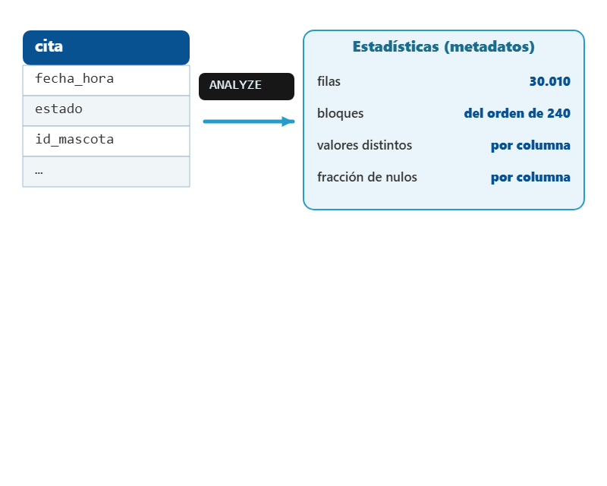
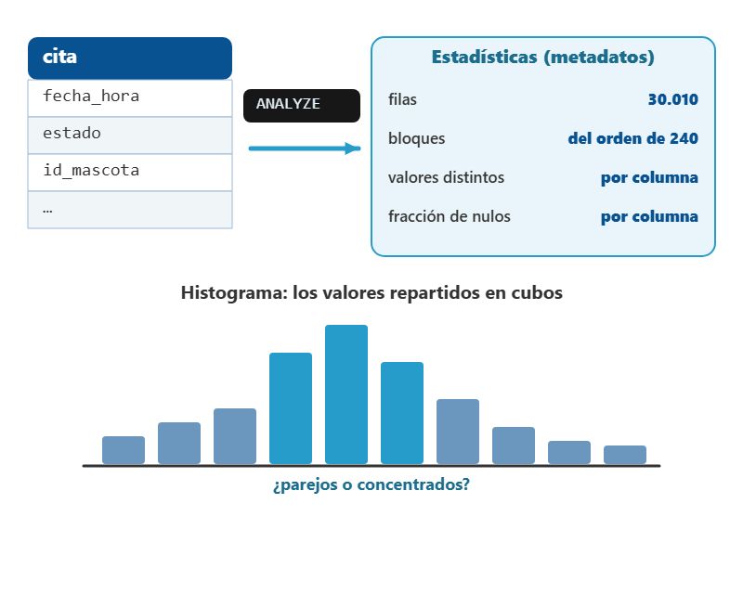
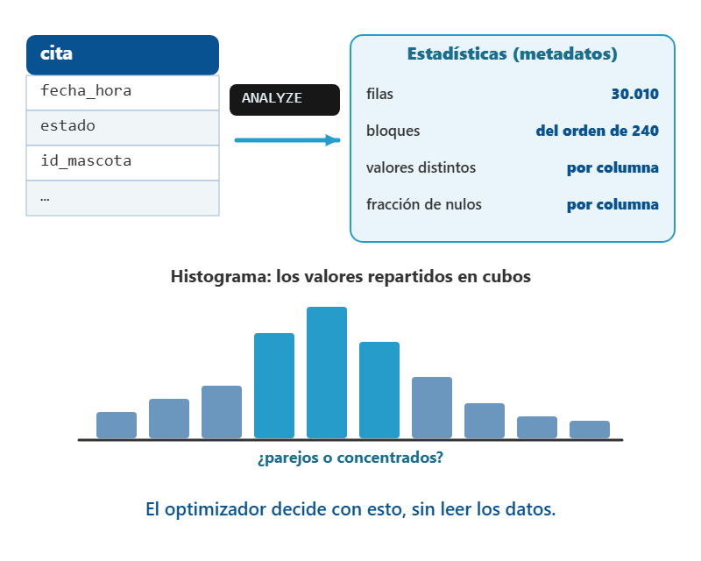
Las estadisticas: metadatos que describen los datos sin leerlos
– Las estadisticas del optimizador son los metadatos que describen los datos sin leerlos: filas de la tabla, bloques que ocupa
– Valores distintos por columna, fraccion de nulos y un histograma que reparte los valores en cubos para saber si estan parejos o concentrados.
– PostgreSQL las recolecta con ANALYZE cita, con 100 cubos por columna por omision
– Oracle usa DBMS_STATS.GATHER_TABLE_STATS(USER, 'CITA') y las expone en USER_TABLES.NUM_ROWS.
Clic para avanzar la animación
8
Notes:
DESARROLLO (para explicarlo, no se proyecta):
Las estadisticas del optimizador son los metadatos que describen los datos sin leerlos: filas de la tabla, bloques que ocupa
Valores distintos por columna, fraccion de nulos y un histograma que reparte los valores en cubos para saber si estan parejos o concentrados.
PostgreSQL las recolecta con ANALYZE cita, con 100 cubos por columna por omision
Oracle usa DBMS_STATS.GATHER_TABLE_STATS(USER, 'CITA') y las expone en USER_TABLES.NUM_ROWS.
En la base de la clase el ANALYZE ya esta corrido, y eso es deliberado: si faltara.
De aqui sale la explicacion de un fenomeno que desconcierta: la misma consulta, sin cambiar una letra, puede tener hoy un plan distinto al de ayer
Porque la tabla crecio, porque se recolectaron estadisticas nuevas, porque alguien creo un indice o porque el valor comparado cambio la selectividad estimada.
El plan no es propiedad del texto SQL, es una decision tomada con la informacion disponible en ese instante.
Correlacionados quiere decir que el motor multiplica las selectividades de dos filtros como si fueran independientes y no lo son: en la clínica
Fecha_hora del 2026-03-10 y estado = 'PROGRAMADA' no lo son, porque el reparto de estados no es igual en todos los dias.
NOTAS:
De ahi que se comparen rows estimadas contra actual rows.
Conviene marcar la diferencia de palabras en voz alta, porque van a aparecer las dos hoy: predicados correlacionados es esto, un asunto de estimacion; subconsulta correlacionada.
Fuera de la lamina (habla de la practica): En la base de la clase el ANALYZE ya esta corrido, y eso es deliberado: si faltara, el estimado contra real de la pregunta 2 saldria disparatado por una razon que no es el tema de la clase y el estudiante concluiria lo contrario de lo que hay que aprender.
Fuera de la lamina (habla de la practica): De ahi que se comparen rows estimadas contra actual rows, que es literalmente una de las tres columnas que pide la pregunta 2: una divergencia de 2 veces es normal, una de 10 veces o mas es la senal clasica de estadisticas viejas o de predicados correlacionados, y esa es tambien la sexta afirmacion de la pregunta 4, que es correcta.
Fuera de la lamina (habla de la practica): Conviene marcar la diferencia de palabras en voz alta, porque van a aparecer las dos hoy: predicados correlacionados es esto, un asunto de estimacion; subconsulta correlacionada, la de la pregunta 3, es otra cosa completamente distinta y es un asunto de numero de ejecuciones.

Slide 9
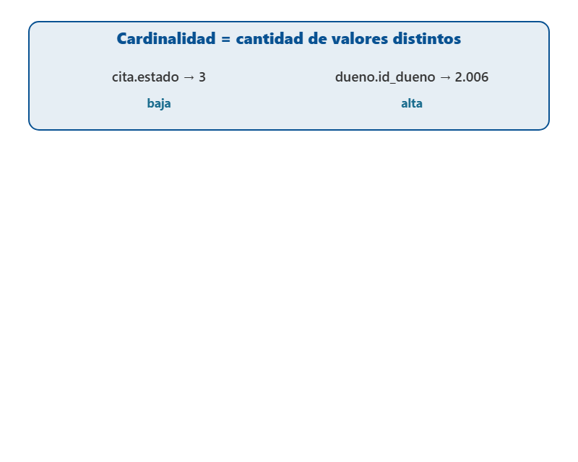
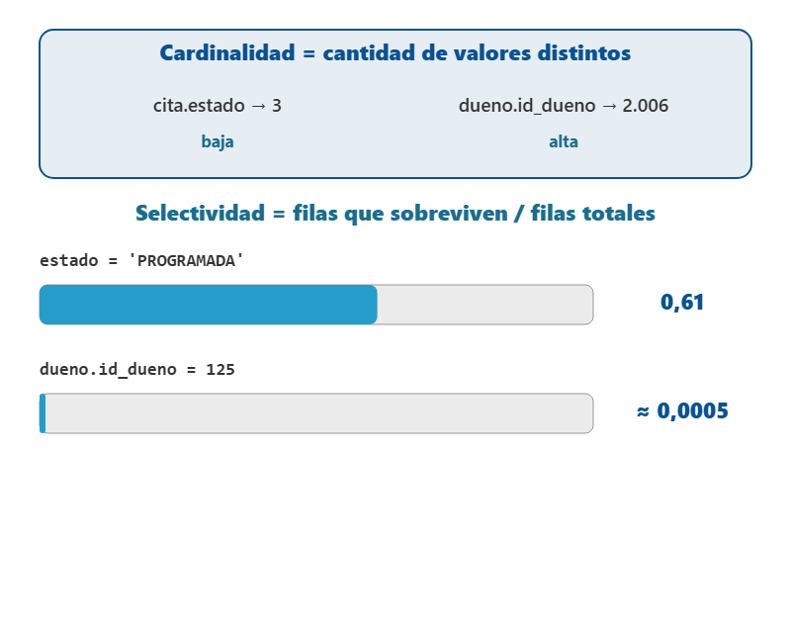
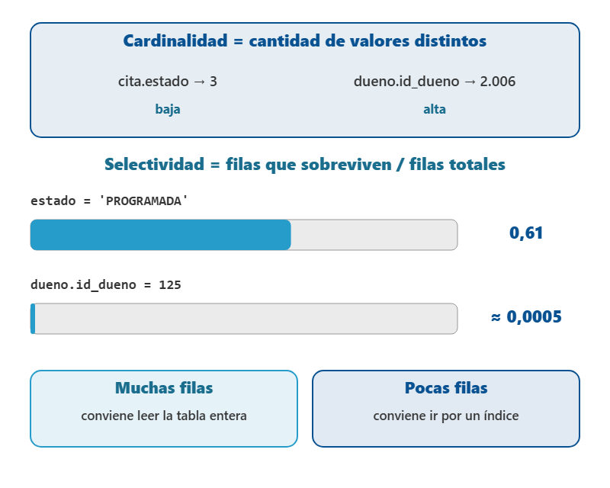
Cardinalidad y selectividad: por que el motor decide lo que decide
– La cardinalidad de una columna es la cantidad de valores distintos que contiene.
– La selectividad de un predicado es la fraccion de filas que sobreviven al filtro, entre 0 y 1, y es lo que el optimizador calcula con las…
– Las cifras que hay que usar son las de la base de la clase, no unas inventadas
– Porque el estudiante las va a ver en su pantalla: 2.006 duenos.
Clic para avanzar la animación
9
Notes:
DESARROLLO (para explicarlo, no se proyecta):
La cardinalidad de una columna es la cantidad de valores distintos que contiene, y conviene advertir que la palabra se usa tambien para las filas que entrega un nodo del plan.
La selectividad de un predicado es la fraccion de filas que sobreviven al filtro, entre 0 y 1, y es lo que el optimizador calcula con las estadisticas.
Las cifras que hay que usar son las de la base de la clase, no unas inventadas
Porque el estudiante las va a ver en su pantalla: 2.006 duenos, 5.008 mascotas, 16 veterinarios y 30.010 citas repartidas entre el 2026-01-05 y el 2026-07-23, o sea 200 dias distintos con exactamente 150 citas cada uno.
Con eso, WHERE c.fecha_hora >= TIMESTAMP '2026-03-10 00:00:00' AND c.fecha_hora < TIMESTAMP '2026-03-11 00:00:00' tiene selectividad 150 sobre 30.010, o sea 0,5 %: filtro excelente.
WHERE c.estado = 'PROGRAMADA', sobre tres valores distintos (PROGRAMADA, ATENDIDA, CANCELADA), no filtra casi nada: son 18.187 filas, el 60,6 %, porque la siembra hace CANCELADA una de cada once citas y ATENDIDA una de cada tres de las que quedan.
Y WHERE m.activa = 'S', con 4.712 de las 5.008 mascotas activas, tiene selectividad 0,94: no filtra nada.
Los dos filtros juntos dejan 91 filas de 30.010, el 0,3 %.
La regla practica, convencion de oficio y no regla dura, dice que por debajo del 5 % de las filas conviene el indice, entre 5 % y 20 % depende del motor, y por encima del 20 % o 25 % gana leer la tabla completa.
Su origen es medible: PostgreSQL valora una lectura aleatoria de pagina en 4,0 y una secuencial en 1,0 (parametros random_page_cost y seq_page_cost), y por eso la regla se enuncia en filas pero el motor decide en costos, que no es lo mismo.
NOTAS:
Dos terminos explican por que el motor decide lo que decide.
Fuera de la lamina (habla de la practica): Los dos filtros juntos dejan 91 filas de 30.010, el 0,3 %, y ese 91 es el numero que el estudiante tiene que ver dos veces en la pregunta 1.

Slide 10
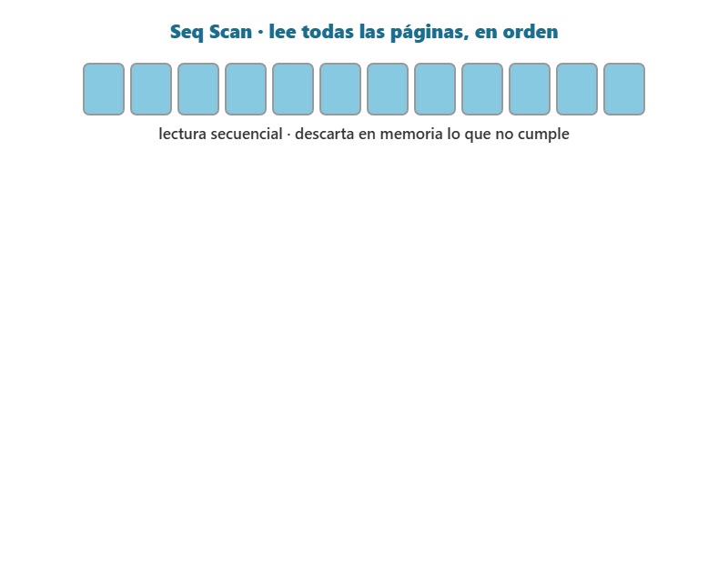
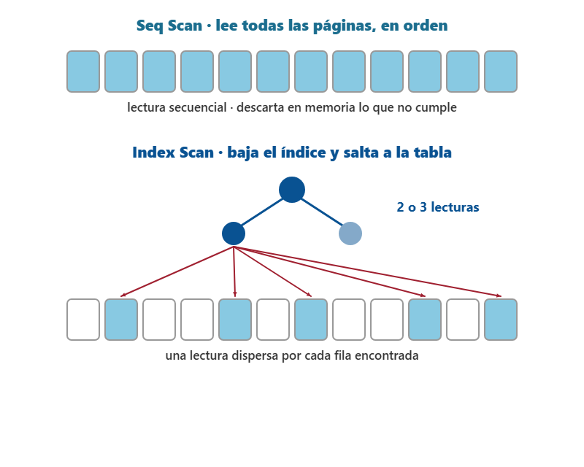
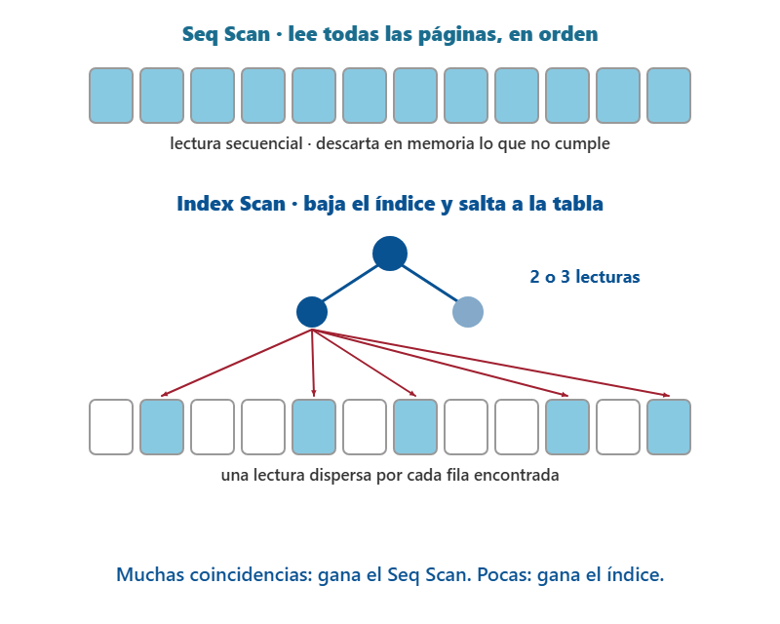
Full table scan contra index scan, sin caricaturas
– Un full table scan, que en PostgreSQL se imprime Seq Scan y en Oracle TABLE ACCESS FULL.
– Un index scan desciende por el indice y, por cada coincidencia, va a buscar la fila a la tabla, lo cual son lecturas dispersas.
– Las cuentas de la base de la clase: cita con 30.010 filas de unos 60 bytes ocupa del orden de 2 MB.
Clic para avanzar la animación
10
Notes:
DESARROLLO (para explicarlo, no se proyecta):
Un full table scan, que en PostgreSQL se imprime Seq Scan y en Oracle TABLE ACCESS FULL, lee todos los bloques de principio a fin y descarta en memoria lo que no cumple el filtro; su ventaja es que la lectura es secuencial.
Un index scan desciende por el indice y, por cada coincidencia, va a buscar la fila a la tabla, lo cual son lecturas dispersas.
Las cuentas de la base de la clase: cita con 30.010 filas de unos 60 bytes ocupa del orden de 2 MB, unas 230 a 250 paginas de 8 KB —el numero exacto lo dice el Buffers del EXPLAIN, no hace falta estimarlo—
Y el Seq Scan cuesta esas paginas; buscar el 2026-03-10 por un indice sobre fecha_hora costaria 2 o 3 lecturas para bajar el arbol mas una por cada una de las 150 filas del dia, unas 153 en total.
Aqui hay que ser honesto y es mas interesante que la caricatura: a este volumen el indice no es veinte veces mejor, es del mismo orden de magnitud
Y medido en la unidad del planeador —donde una pagina dispersa vale cuatro secuenciales— puede incluso salir perdiendo.
La ventaja del indice crece con el tamano, no con el porcentaje: si la clínica acumulara 300.000 citas, el Seq Scan pasaria a 2.400 paginas y el indice seguiria costando unas 153, y ahi si son dieciseis veces menos.
Sobre 20 filas todo es instantaneo y todo se resuelve con Seq Scan, porque una tabla de 20 filas ocupa una sola pagina y no hay plan mas barato que leer una pagina
En ese tamano la consulta pesima y la optima miden lo mismo, entre 0,02 y 0,3 milisegundos, y la diferencia se esconde en el ruido de medicion.
Optimizar sobre 20 filas no es optimizar: es adivinar.
Justamente por eso hoy no se mide sobre la base propia sino sobre una base sembrada con 30.010 citas, y por eso el script de la demo tambien las siembra: para que el docente y el estudiante midan sobre lo mismo.
Si alguien pide medir en su propia base, la respuesta es que primero tiene que fabricar volumen con generate_series, y que sin eso los numeros que reporte no significan nada.
NOTAS:
Con eso se explica full table scan contra index scan sin caricaturas.
Por eso la Clase 7 tiene que MEDIRLO y no suponerlo.
Y aqui esta el punto pedagogico central, que cambio de sitio y hay que decirlo bien: el problema de las 20 filas es el de la base propia del estudiante, la que cargo en la Clase 1, no el de la clase.

Slide 11
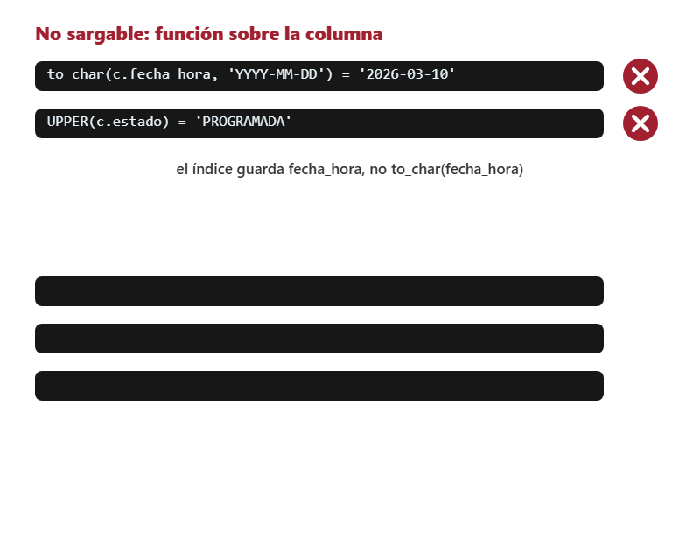
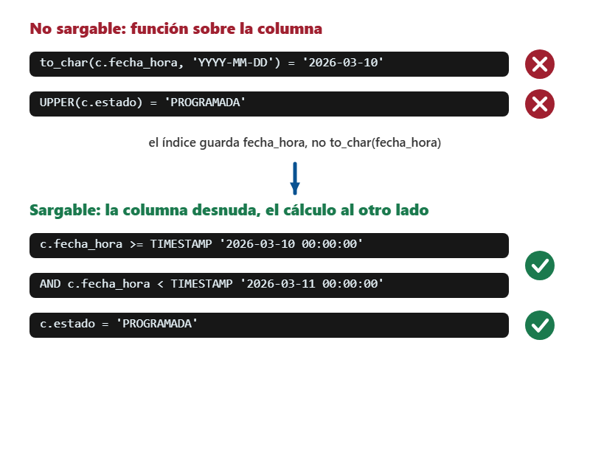
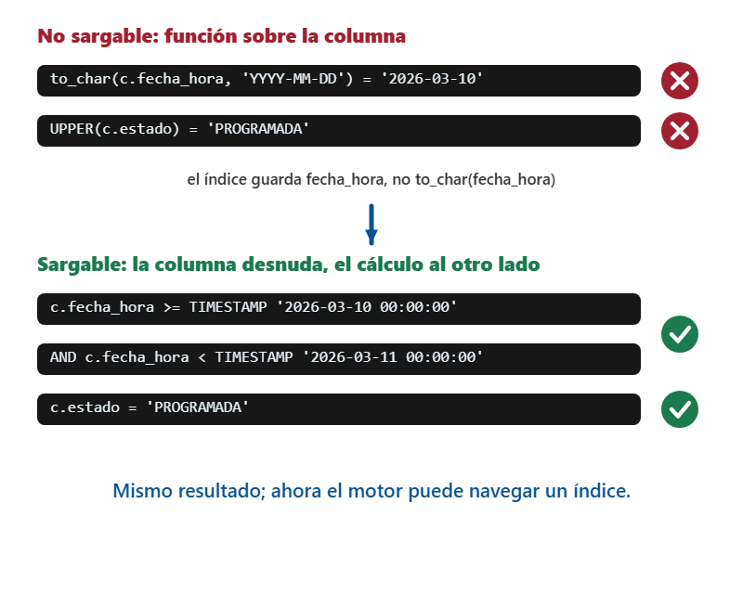
Predicado sargable: el antipatron que conecta con la Clase 7
– Un predicado es sargable, de Search ARGument ABLE, cuando el motor puede resolverlo navegando un indice.
– Las dos formas no sargables estan las dos en la consulta ANTES de la clase: to_char(c.fecha_hora, 'YYYY-MM-DD') = '2026-03-10' y UPPER(c.estado) =…
– Ninguna de las dos puede usar un indice sobre esa columna.
Clic para avanzar la animación
11
Notes:
DESARROLLO (para explicarlo, no se proyecta):
Un predicado es sargable, de Search ARGument ABLE, cuando el motor puede resolverlo navegando un indice, y para eso la columna indexada debe aparecer sola a un lado de la comparacion.
Las dos formas no sargables estan las dos en la consulta ANTES de la clase: to_char(c.fecha_hora, 'YYYY-MM-DD') = '2026-03-10' y UPPER(c.estado) = 'PROGRAMADA'.
Ninguna de las dos puede usar un indice sobre esa columna, porque el indice guarda el valor tal como se escribio y el motor no puede saber, sin evaluar la funcion, cuales entradas darian ese resultado; asi que la evalua 30.010 veces, una por fila.
WHERE UPPER(m.nombre) = 'LUNA' es el mismo caso frente a un indice sobre mascota(nombre) y obliga a aplicar la funcion a las 5.008 filas.
Igual ocurre con WHERE EXTRACT(YEAR FROM c.fecha_hora) = 2026, con WHERE SUBSTR(d.telefono, 1, 3) = '300' y con la conversion implicita: si id_mascota es numerico y se escribe WHERE c.id_mascota = '10', algunos motores convierten la columna y no el literal.
La reescritura correcta casi siempre es un rango: WHERE c.fecha_hora >= TIMESTAMP '2026-03-10 00:00:00' AND c.fecha_hora < TIMESTAMP '2026-03-11 00:00:00'.
Un caso mas: LIKE 'Lu%' si usa indice porque el comodin va al final, y LIKE '%una%' no, porque no hay prefijo por donde bajar el arbol.
Cuando la funcion es necesaria para el negocio existe la salida de la clase siguiente, el indice funcional,, que existe en PostgreSQL y en Oracle; hoy se menciona solo como adelanto, para que nadie crea que las funciones estan prohibidas en el WHERE.
Y hay que cerrar con la verdad incomoda, que es el mejor bono conceptual de la clase: hoy el rango tampoco evita el Seq Scan
Porque en esta base no hay ningun indice sobre fecha_hora; lo que gana el rango hoy es dejar de calcular la funcion 30.010 veces y darle al planeador una estimacion correcta de cuantas filas van a pasar.
NOTAS:
El caso de UPPER(c.estado) tiene una reescritura mas simple todavia y hay que decirla porque el estudiante duda: se elimina la funcion, porque el dominio ya esta normalizado por el CHECK (estado IN ('PROGRAMADA','ATENDIDA','CANCELADA')), de modo que no existe ninguna fila en minusculas que UPPER pudiera rescatar.
CÓDIGO CITADO (referencia):
CREATE INDEX idx_mascota_nombre_upper ON mascota (UPPER(nombre))
Fuera de la lamina (habla de la practica): El antipatron de la funcion sobre la columna merece parrafo propio porque conecta con la Clase 7 y porque es el que la pregunta 4 pone de primero.

Slide 12
El antipatron y su reescritura
SQL · PostgreSQL
1
2
3
4
5
6
7
8
9
10
11
12
-- ANTES: funcion sobre la columna -> el indice de fecha_hora no se usa
SELECT * FROM cita
WHERE TO_CHAR(fecha_hora, 'YYYY-MM-DD') = '2026-09-01';
-- DESPUES: rango sobre la columna desnuda -> el indice si se usa
SELECT c.id_cita, c.fecha_hora, m.nombre
FROM cita c
JOIN mascota m ON m.id_mascota = c.id_mascota
WHERE c.fecha_hora >= TIMESTAMP '2026-09-01 00:00:00'
AND c.fecha_hora < TIMESTAMP '2026-09-02 00:00:00';
-- La regla: nunca envolver en una funcion la columna por la que se filtra.
12

Slide 13


Optimizar es un ANTES medible, no una opinion
Mismas 91 filas en las dos versiones. Y sin indices no hay Index Scan —eso es la Clase 7—: hoy se miden filas procesadas y pasadas sobre la tabla
Antes
Despues
– «SELECT *» arrastra las columnas de 4 tablas por el join
– «to_char(fecha_hora,…)» y «UPPER(estado)»: funcion sobre la columna
– Joins con coma: si falta una condicion, producto cartesiano
– Subconsulta por fila: el plan dice loops=2006
– Las 6 columnas que la pantalla de agenda usa
– «>= TIMESTAMP '2026-03-10' … <» y «estado = '…'»: sargable
– «JOIN … ON»: no acelera, impide el cartesiano
– «LEFT JOIN» + «GROUP BY»: de 2.006 pasadas a una
13

Slide 14
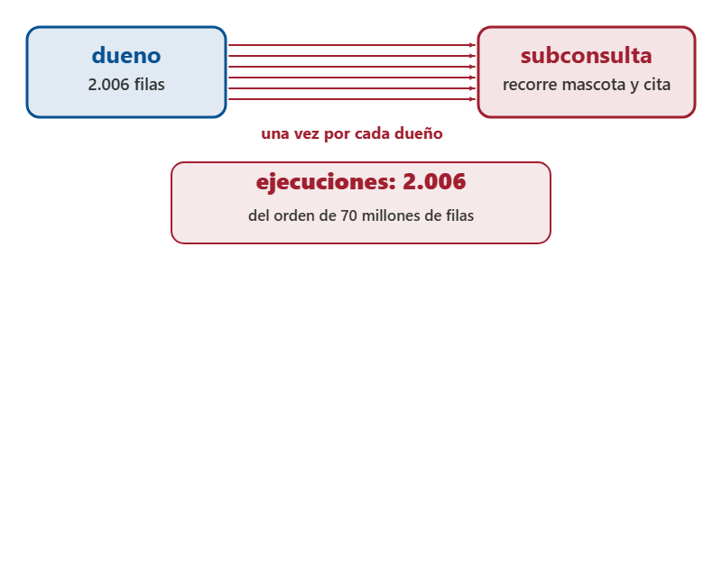
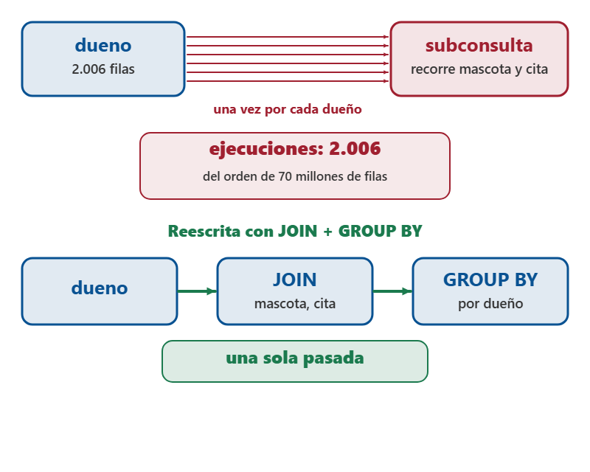
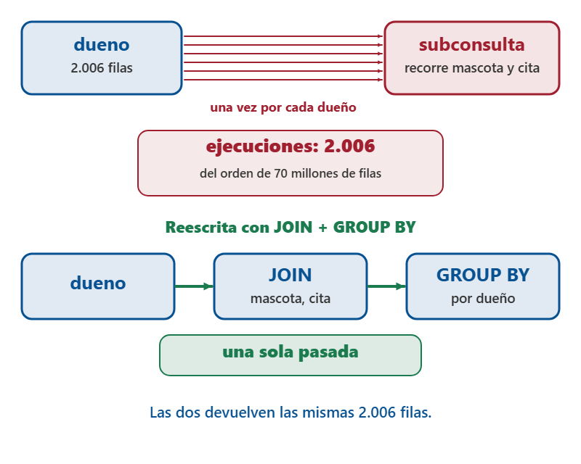
La subconsulta correlacionada: 2.006 pasadas o una sola
– Una subconsulta es correlacionada cuando menciona una columna de la consulta exterior.
– Porque depende de la fila que se este mirando, asi que la ejecuta una vez por cada fila del exterior.
– El reporte de ranking de duenos de la clase la tiene.
– Como hay 2.006 duenos, se ejecuta 2.006 veces, y cada ejecucion recorre mascota y cita completas: del orden de 70 millones de filas procesadas para…
Clic para avanzar la animación
14
Notes:
DESARROLLO (para explicarlo, no se proyecta):
Una subconsulta es correlacionada cuando menciona una columna de la consulta exterior; si ademas esta en la lista de columnas, el motor no puede calcularla una vez y reusarla
Porque depende de la fila que se este mirando, asi que la ejecuta una vez por cada fila del exterior.
El reporte de ranking de duenos de la clase la tiene: (SELECT COUNT(*) FROM cita c JOIN mascota m ON m.id_mascota = c.id_mascota WHERE m.id_dueno = d.id_dueno) AS total_citas, con FROM dueno d.
Como hay 2.006 duenos, se ejecuta 2.006 veces, y cada ejecucion recorre mascota y cita completas: del orden de 70 millones de filas procesadas para producir 2.006.
El plan lo dice con un nodo SubPlan y con loops=2006, y loops es el unico lugar del plan donde se lee «esto se repitio»
Si el docente no ensena a buscar ese campo, el estudiante va a senalar como nodo mas costoso el Seq Scan de arriba, que aparece con un tiempo mayor solo porque incluye a sus hijos.
La reescritura es dueno LEFT JOIN mascota LEFT JOIN cita, con GROUP BY d.id_dueno, d.nombre y COUNT(c.id_cita): el SubPlan desaparece y en su lugar queda un HashAggregate sobre una sola pasada.
Es la unica mejora del dia que es de ordenes de magnitud, y no necesita ningun indice, porque lo que se elimino no fue un escaneo sino 2.005 escaneos.
Primero, COUNT(c.id_cita) y nunca COUNT(*): el LEFT JOIN fabrica una fila llena de NULL por cada dueno que no tiene citas, COUNT(*) cuenta filas y reportaria 1, y COUNT de una columna ignora los NULL y reporta 0.
El sintoma es exacto y se puede proyectar en treinta segundos: los duenos 2001 a 2006 de la base de la clase no tienen mascotas, asi que su respuesta correcta es 0 y con COUNT(*) dicen 1.
Segundo, LEFT y no INNER: el INNER JOIN es mas rapido y esta mal, porque borra del ranking a esos seis duenos y el reporte deja de cuadrar con el total de clientes de la clinica.
Mas rapido devolviendo otra cosa no es optimizar, y esa frase es la bisagra con la seccion siguiente.
Salida esperada: los dos rankings devuelven las mismas filas, los duenos sin citas aparecen con 0 en los dos, y el plan de la reescritura ya no muestra un nodo repetido 2.006 veces.
NOTAS:
Aviso operativo que hay que dar antes de que el grupo empiece, porque si no media clase recarga la pagina y pierde sus respuestas: la version ANTES de esta pregunta ejecuta 2.006 veces una consulta que recorre 30.010 filas, y en el navegador puede tardar de varios segundos a mas de un minuto.
No esta colgada.
En la demo en vivo, si el docente no quiere esperar, la variante honesta es correr la version ANTES con WHERE d.id_dueno <= 200 en el exterior, mostrar que el plan dice loops=200 y decir en voz alta que la version completa es diez veces esa; lo que no se puede hacer es saltarse la medicion y afirmar el resultado.
Fuera de la lamina (habla de la practica): Es la pregunta 3, otros 20 puntos, y la cuarta afirmacion de la pregunta 4 dice lo mismo.
Fuera de la lamina (habla de la practica): Dos detalles que valen puntos y que el docente tiene que poder justificar en el momento.

Slide 15
Matar la subconsulta correlacionada
SQL · PostgreSQL
1
2
3
4
5
6
7
8
9
10
11
12
13
-- ANTES: la subconsulta se ejecuta UNA VEZ POR DUENO
SELECT d.nombre,
(SELECT COUNT(*) FROM mascota m WHERE m.id_dueno = d.id_dueno) AS n
FROM dueno d;
-- DESPUES: una sola pasada, agrupando
SELECT d.nombre, COUNT(m.id_mascota) AS n
FROM dueno d
LEFT JOIN mascota m ON m.id_dueno = d.id_dueno
GROUP BY d.id_dueno, d.nombre
ORDER BY n DESC;
-- LEFT JOIN, no JOIN: con JOIN desaparecen los duenos sin mascota.
15

Slide 16
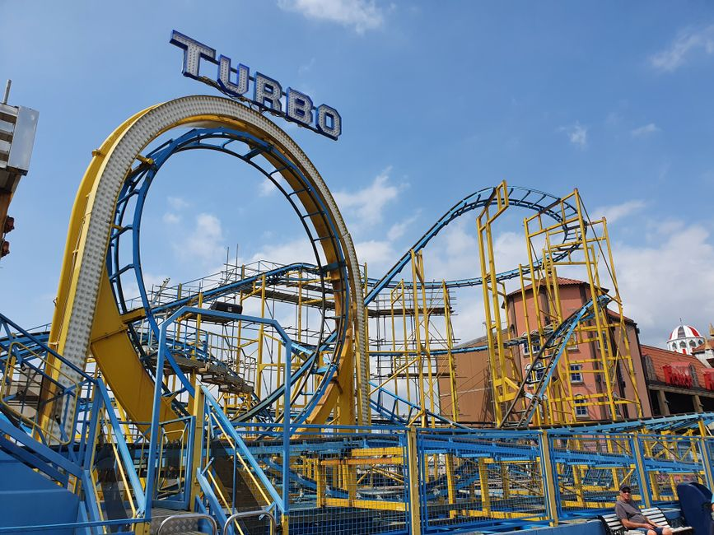
La subconsulta correlacionada en el plan: loops
Una subconsulta que menciona la fila de afuera se repite por cada fila: el plan lo delata con loops
– Que la hace correlacionada. La subconsulta esta en la lista de columnas y menciona una columna del exterior («WHERE m.id_dueno = d.id_dueno»).
– El numero que lo delata en el plan. «EXPLAIN ANALYZE» muestra un nodo «SubPlan» con «loops=2006» — un dueno, una ejecucion.
– La reescritura. «dueno LEFT JOIN mascota LEFT JOIN cita» + «GROUP BY d.id_dueno, d.nombre» + «COUNT(...)».
Foto: Dam Design Lab · Pexels
16
Notes:
TEXTO COMPLETO DE LA LÁMINA (se proyecta resumido):
Que la hace correlacionada. La subconsulta esta en la lista de columnas y menciona una columna del exterior (`WHERE m.id_dueno = d.id_dueno`). No se puede calcular una vez y reusar: depende de la fila que se este mirando, asi que el motor la ejecuta una vez por fila del exterior.
El numero que lo delata en el plan. `EXPLAIN ANALYZE` muestra un nodo `SubPlan` con `loops=2006` — un dueno, una ejecucion. Y cada ejecucion recorre las 30.010 citas. `loops` es el campo que hay que buscar: es el unico lugar donde el plan dice «esto se repitio».
La reescritura. `dueno LEFT JOIN mascota LEFT JOIN cita` + `GROUP BY d.id_dueno, d.nombre` + `COUNT(...)`. El `SubPlan` desaparece y en su lugar queda un solo `HashAggregate`: una pasada. Es la unica mejora del dia que es de ordenes de magnitud, y no necesita ningun indice — lo que se elimino no fue un escaneo, fueron 2.005 escaneos.
`COUNT(c.id_cita)`, nunca `COUNT(*)`. El `LEFT JOIN` fabrica una fila llena de `NULL` por cada dueno sin citas. `COUNT(*)` cuenta filas y reporta 1; `COUNT` de una columna ignora los `NULL` y reporta 0. El sintoma es exacto: los duenos sin citas dicen 1 en vez de 0.
Y `LEFT`, no `INNER`. Un `INNER JOIN` es mas rapido y esta mal: borra del reporte a los duenos sin mascotas, y el ranking deja de cuadrar con el total de clientes de la clinica. Mas rapido devolviendo otra cosa no es optimizar.

Slide 17
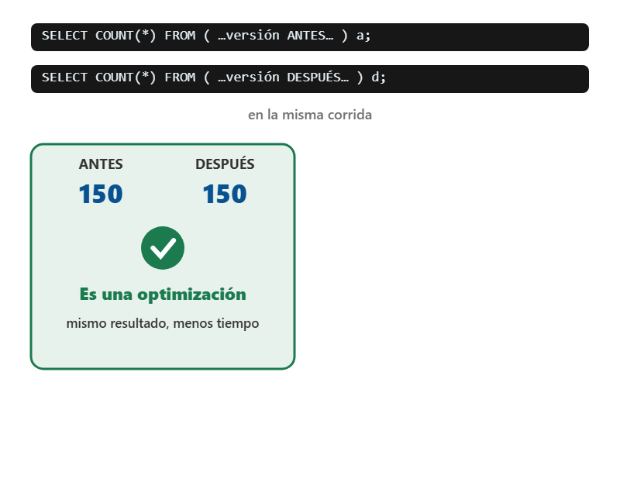
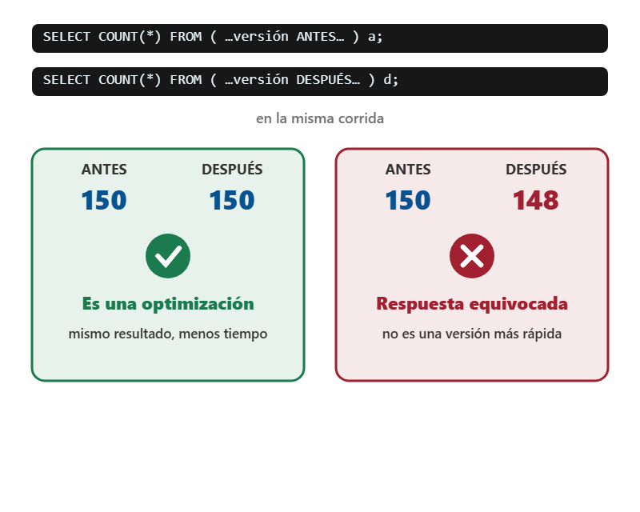
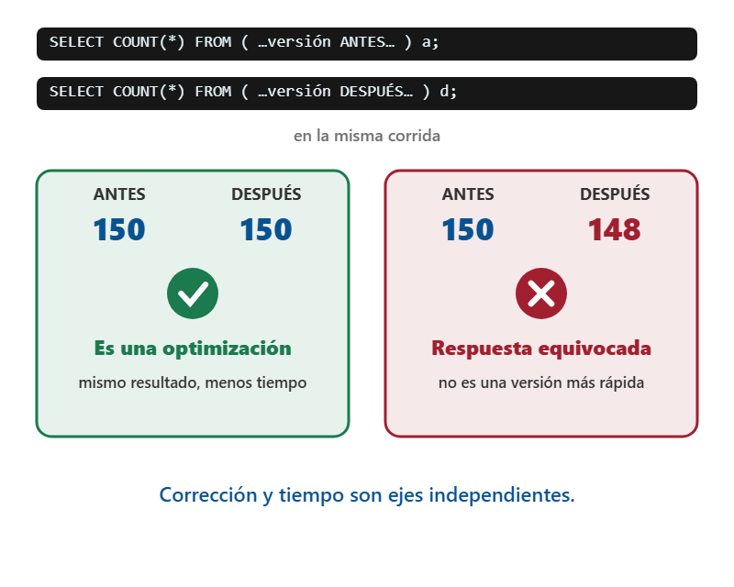
Optimizar no cambia el resultado, y eso se demuestra
– Correccion y tiempo son ejes independientes, y la consecuencia practica es que una version «optimizada» que devuelve algo distinto no es una…
– Para una consulta con filtro sirve el conteo: se envuelve cada version en un SELECT COUNT(*) y se comparan los dos numeros en la misma corrida.
– Un conteo distinto no es una version mas rapida, es la respuesta equivocada.
Clic para avanzar la animación
17
Notes:
DESARROLLO (para explicarlo, no se proyecta):
Correccion y tiempo son ejes independientes, y la consecuencia practica es que una version «optimizada» que devuelve algo distinto no es una optimizacion peor: no es una optimizacion.
Para una consulta con filtro sirve el conteo: se envuelve cada version en un SELECT COUNT(*) y se comparan los dos numeros en la misma corrida, y en la agenda del 2026-03-10 las dos tienen que decir 91.
Un conteo distinto no es una version mas rapida, es la respuesta equivocada.
La prueba va sin LIMIT, porque comparar solo las primeras 20 filas deja fuera justamente las que fallan, que son las de los duenos con cero citas.
EXCEPT elimina duplicados, de modo que si el conjunto puede traer filas repetidas hay que usar EXCEPT ALL o incluir la llave; en el ranking de la clase no ocurre, porque hay una fila por dueno.
Y no cuentan como prueba «se ve igual», «trae mas o menos lo mismo» ni mirar la primera pantalla de resultados: la equivalencia se afirma con una consulta cuyo resultado se conoce de antemano, un numero que coincide o un conjunto vacio.
NOTAS:
Y se rompe sin avisar, porque ningun motor va a lanzar un error por eso.
Para conjuntos completos, donde el conteo puede coincidir con filas distintas, se usa EXCEPT en los DOS sentidos, y el docente tiene que saber por que son dos: A EXCEPT B devuelve lo que esta en A y no esta en B, asi que si sale vacio todavia puede haber filas de mas en B; se corren las dos direcciones unidas con UNION ALL y se exige cero filas en total.
Fuera de la lamina (habla de la practica): Por eso el taller cobra la prueba dos veces, unos 6 de los 100 puntos, y hay dos formas segun lo que se compare.
Fuera de la lamina (habla de la practica): Tres advertencias al calificar.

Slide 18

Optimizar no cambia el resultado: como se prueba
Optimizar sin probar la equivalencia es apostar: «COUNT(*)» de cada version y «EXCEPT» en los dos sentidos
– La regla. Correccion y tiempo son ejes independientes.
– Prueba 1, para una consulta con filtro: los dos «COUNT(*)». Se envuelve cada version y se comparan los conteos en la misma corrida.
– Prueba 2, para conjuntos completos: «EXCEPT» en los DOS sentidos. «A EXCEPT B» devuelve lo que esta en A y no en B.
– Sin «LIMIT» en la prueba.
Foto: KATRIN BOLOVTSOVA · Pexels
18
Notes:
TEXTO COMPLETO DE LA LÁMINA (se proyecta resumido):
La regla. Correccion y tiempo son ejes independientes. Si la version DESPUES devuelve algo distinto, no se optimizo nada: se rompio la consulta, y se rompio sin avisar, porque ningun motor va a lanzar un error por eso.
Prueba 1, para una consulta con filtro: los dos `COUNT(*)`. Se envuelve cada version y se comparan los conteos en la misma corrida. En la agenda del 2026-03-10 las dos tienen que decir 91. Un conteo distinto es la respuesta equivocada, no una version mas rapida.
Prueba 2, para conjuntos completos: `EXCEPT` en los DOS sentidos. `A EXCEPT B` devuelve lo que esta en A y no en B. Que salga vacio no prueba la igualdad: B puede tener filas de mas. Se corren las dos direcciones unidas con `UNION ALL` y se exige cero filas.
Sin `LIMIT` en la prueba. Comparar solo las primeras 20 filas deja fuera justamente las que fallan — las de los duenos con cero citas, que es donde `COUNT(*)` miente.
Que NO sirve como prueba. «Se ve igual», «trae mas o menos lo mismo» o mirar la primera pantalla de resultados. La equivalencia se afirma con una consulta cuyo resultado se conoce de antemano: un numero que coincide o un conjunto vacio.
Fuera de la lamina (habla de la practica, no del tema):
- El `LIMIT` va en la consulta que se entrega, no en la que verifica.

Slide 19
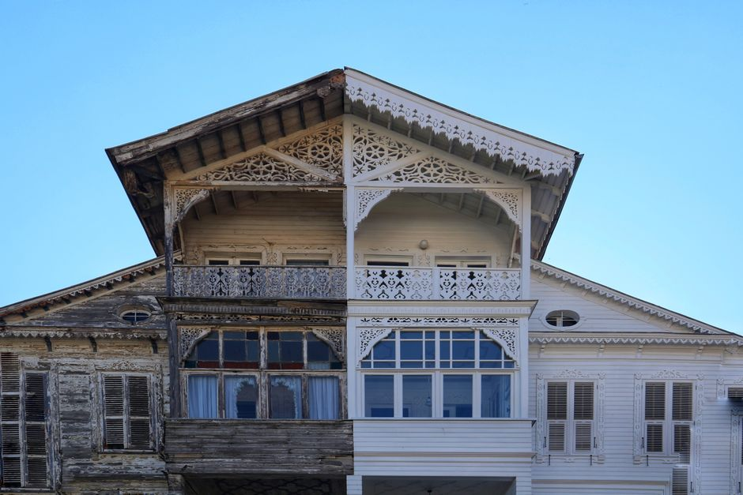
El antes y el despues del script de la clase
– El script Codigo/06_opt_consultas.sql es autocontenido y siembra el mismo volumen que PostgreSQL en el navegador.
– Empieza con dos conteos de control que conviene proyectar antes de tocar nada.
– Y el cruce implicito con comas es peligroso por aritmetica, no por estilo: si alguien olvida una de las tres condiciones de union
Foto: Neriman Özaydın · Pexels
19
Notes:
DESARROLLO (para explicarlo, no se proyecta):
El script Codigo/06_opt_consultas.sql es autocontenido y siembra el mismo volumen que PostgreSQL en el navegador, de modo que los numeros de la demo son los que el estudiante va a ver en su pantalla
Empieza con dos conteos de control que conviene proyectar antes de tocar nada: 30.010 citas en total y, para el 2026-03-10, 91 PROGRAMADA, 45 ATENDIDA y 14 CANCELADA.
Y el cruce implicito con comas es peligroso por aritmetica, no por estilo: si alguien olvida una de las tres condiciones de union
El resultado no es un error sino un producto cartesiano —30.010 por 5.008 filas son mas de 150 millones— que en el navegador acaba en una pestana bloqueada.
ON, filtra con el rango de fecha y con la comparacion directa del estado, y ordena por c.fecha_hora.
La tercera sentencia de la demo agrega LIMIT 50, que es lo que la pantalla de agenda realmente necesita: el motor deja de producir filas en cuanto tiene 50, y por eso el tiempo baja aunque el plan sea el mismo.
El script cierra con los bloques de la subconsulta correlacionada y con las dos pruebas de equivalencia, incluido el contraejemplo de COUNT(*) contra COUNT(c.id_cita) sobre los duenos 2001 a 2006.
NOTAS:
La version ANTES es SELECT * FROM cita c, mascota m, dueno d, veterinario v con las cuatro condiciones de union en el WHERE, to_char sobre la fecha y UPPER sobre el estado, y el docente debe saber que esta mal en cada linea.
SELECT * arrastra todas las columnas de las cuatro tablas cuando la pantalla de agenda necesita seis, lo cual multiplica el ancho de la fila y con el la memoria de trabajo del ordenamiento.
Las dos funciones sobre columnas se explicaron en el parrafo del predicado sargable.
Hay que decir aqui, y no despues.
ON no acelera nada, porque PostgreSQL normaliza las dos formas al mismo plan interno; se gana legibilidad y se gana que un ON faltante salte a la vista, o sea seguridad, no milisegundos.
Si el docente lo presenta como una mejora de rendimiento, esta ensenando justo la opcion por la que va a descontar.
La version DESPUES proyecta las seis columnas, escribe los tres JOIN...
Filtrar temprano se llama empuje de predicados o predicate pushdown, y hay que decir con honestidad que el optimizador moderno lo hace solo casi siempre; lo que si cambia el plan es dejar de esconder el filtro donde no puede moverlo, y los dos casos clasicos son escribirlo en HAVING cuando cabia en WHERE, y ponerlo en el WHERE de un LEFT JOIN cuando corresponde al ON, lo que ademas cambia el significado de la consulta.
Fuera de la lamina (habla de la practica): Hay que decir aqui, y no despues, lo que la quinta afirmacion de la pregunta 4 castiga: cambiar la coma por JOIN ...
Fuera de la lamina (habla de la practica): El script cierra con los bloques de la subconsulta correlacionada y con las dos pruebas de equivalencia, incluido el contraejemplo de COUNT(*) contra COUNT(c.id_cita) sobre los duenos 2001 a 2006, que es medio minuto de demo y ahorra la mitad de los reclamos de la pregunta 3.

Slide 20

Donde se corre todo esto, y que no se puede medir aqui
– La herramienta del dia es PostgreSQL compilado para el navegador.
– La justificacion de media pagina y la matriz de cambios se escriben en Google Docs.
– Hoy no se ofrece ningun playground externo como alterno, y conviene que lo digas asi de claro.
– Tampoco tiene sentido hoy un comparador de motores, porque el motor de hoy es uno solo.
Foto: Anna Shvets · Pexels
20
Notes:
DESARROLLO (para explicarlo, no se proyecta):
La herramienta del dia es PostgreSQL compilado para el navegador: es el unico entorno de la clase que trae las 30.010 citas ya sembradas y las estadisticas ya recolectadas.
La justificacion de media pagina y la matriz de cambios se escriben en Google Docs.
Hoy no se ofrece ningun playground externo como alterno, y conviene que lo digas asi de claro: en DB Fiddle o en cualquier otro no existe la base sembrada, de modo que quien mida ahi obtiene otros numeros.
Tampoco tiene sentido hoy un comparador de motores, porque el motor de hoy es uno solo.
Los milisegundos, ademas, cambian entre dos corridas seguidas en la misma maquina: lo que no cambia son los conteos de filas.
NOTAS:
Soporta EXPLAIN, EXPLAIN ANALYZE y la opcion BUFFERS; si en alguna maquina BUFFERS no responde.
Lo que hay que documentar en papel.
PREGUNTAS FRECUENTES DEL GRUPO
Si la consulta ya devuelve el resultado correcto, para que reescribirla: correccion y costo son ejes independientes, el motor garantiza el resultado pero no el tiempo
Y una consulta correcta que tarda 40 segundos congela la pantalla de recepcion igual que si estuviera mal.
Cuanto debe bajar el tiempo para que cuente como optimizada: la evidencia no es un porcentaje sino un cambio verificable y leido del plan
Y hoy ese cambio es de dos clases, menos filas procesadas y menos pasadas sobre la tabla —el SubPlan con loops=2006 que se convierte en un HashAggregate—; lo que hoy NO va a pasar
Y hay que anticiparlo porque es la confusion mas frecuente de la clase, es que un Seq Scan se convierta en Index Scan, porque en esta base no hay ningun indice y no puede aparecer uno de la nada: eso es la Clase 7.
Por que la misma consulta tarda mas la primera vez: la primera ejecucion trae las paginas de disco y la segunda las encuentra en memoria, asi que se mide tres veces y se reporta la segunda o la tercera
Y EXPLAIN (ANALYZE, BUFFERS) muestra cuantas paginas se leyeron y cuantas se acertaron en cache.
Y por que el estimado no coincide con el real: siempre que la diferencia sea de dos o tres veces esta bien y no hay nada que corregir, la senal de alarma es un orden de magnitud
Y en esta base, con ANALYZE recien corrido, las divergencias grandes vienen de que dos filtros no son independientes y no de estadisticas viejas.
La clase se apoya en la Clase 4, donde se vio que un disparador corre fila por fila y encarece una carga masiva —es la misma aritmetica del loops=2006 de hoy—
Y entrega el testigo a la Clase 7, que crea los indices que hoy se echaron de menos, y a la Clase 8, que suma transacciones y bloqueos al mismo analisis.
Cuatro preguntas aparecen siempre.
Fuera de la lamina (habla de la practica): Soporta EXPLAIN, EXPLAIN ANALYZE y la opcion BUFFERS; si en alguna maquina BUFFERS no responde, el enunciado ya autoriza usar EXPLAIN ANALYZE a secas y declararlo en la seccion 5 de la pregunta 5, asi que eso no cuesta puntos.
Fuera de la lamina (habla de la practica): Hoy no se ofrece ningun playground externo como alterno, y conviene que lo digas asi de claro: en DB Fiddle o en cualquier otro no existe la base sembrada, de modo que quien mida ahi obtiene otros numeros, y la rubrica pide los del plan real -- el «Rows Removed by Filter: 29919» y las 91 filas son justo las dos anclas con las que se verifica.
Fuera de la lamina (habla de la practica): Un alterno que cuesta puntos no es un alterno.
Fuera de la lamina (habla de la practica): Lo que hay que documentar en papel, porque el entorno no lo permite y es literalmente la seccion 5 de la pregunta 5: los tiempos con la memoria intermedia vacia, ya que vaciarla exige privilegios de administrador; el comportamiento con varias sesiones compitiendo, que es la Clase 10; y cualquier comparacion por encima de unos cientos de miles de filas.
Fuera de la lamina (habla de la practica): Los milisegundos, ademas, cambian entre dos corridas seguidas en la misma maquina: lo que no cambia son los conteos de filas, y por eso los conteos son lo que se califica y los milisegundos solo tienen que ser coherentes entre si.

Slide 21

Demo del dia
– Herramienta: PostgreSQL + Google Docs
– Demo: Consulta pesada citas+mascotas+duenos -> version filtrada y proyectada, con EXPLAIN ANALYZE antes y despues.
– Sigan el mismo dominio de la clínica (no inventen otro caso).
– Qué observar: las dos versiones devuelven las mismas 91 filas, pero el plan de la primera muestra loops=2006 y el de la segunda una sola pasada.
Foto: olia danilevich · Pexels
21
Notes:
TEXTO COMPLETO DE LA LÁMINA (se proyecta resumido):
Herramienta: PostgreSQL + Google Docs
Demo: Consulta pesada citas+mascotas+duenos -> version filtrada y proyectada, con EXPLAIN ANALYZE antes y despues.
Sigan el mismo dominio de la clínica (no inventen otro caso).
Qué observar: las dos versiones devuelven las mismas 91 filas, pero el plan de la primera muestra loops=2006 y el de la segunda una sola pasada.
Qué observar: el nodo mas costoso, las filas estimadas contra las reales y el tiempo total, leidos en ese orden en cada plan.

Slide 22

Clase 6 · Optimizacion de consultas · la clínica
SQL es declarativo
Leer un plan
Las estadisticas
Todo lo visto queda proyectado para repasar

